Slide 1
Моё путешествие в Сочи
Июнь 2016 г.
Путешествие в Сочи началось с полёта на самолёте. Это я.

Slide 2
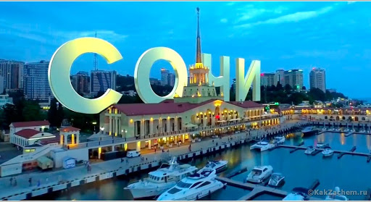
В июне 2016 года мы всей семьёй – я, папа, мама и Аязик – отдыхали в Сочи.
Мы жили в разных гостиницах и посетили много интересных мест.

Slide 3
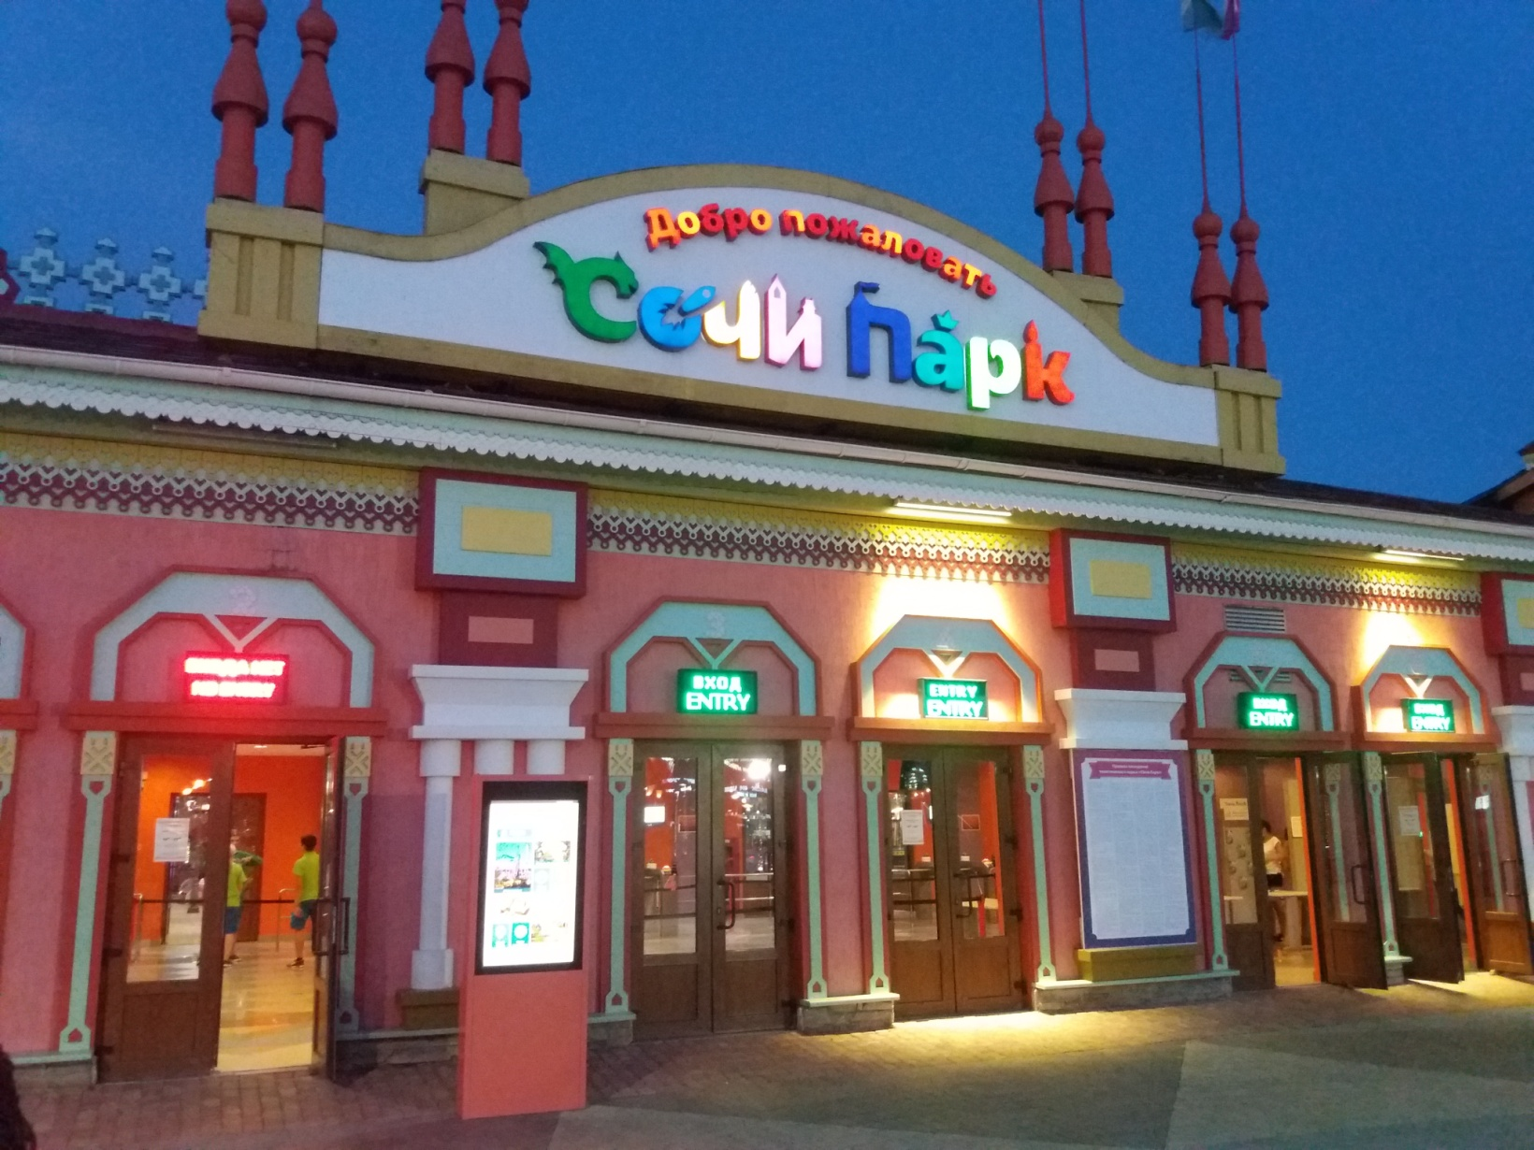
Мы видели Сочи Парк.
Это большой парк развлечений в Сочи с разными аттракционами

Slide 4
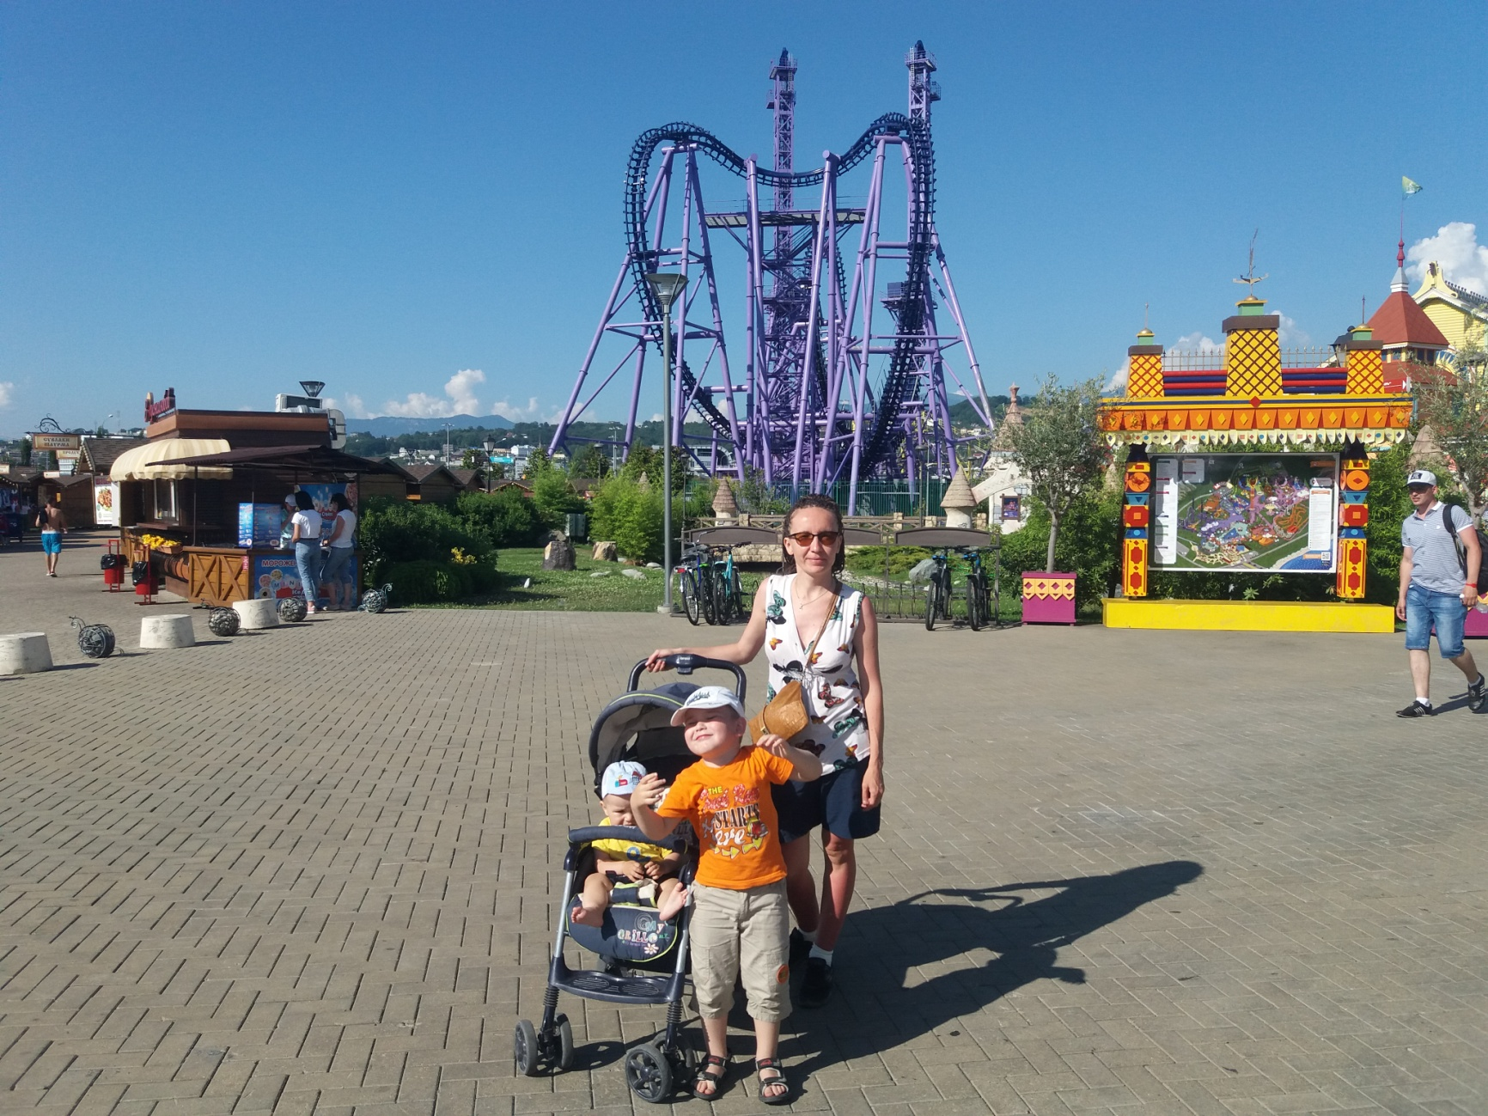
Это я, мама и Аязик. А сзади самая большая горка в парке.

Slide 5
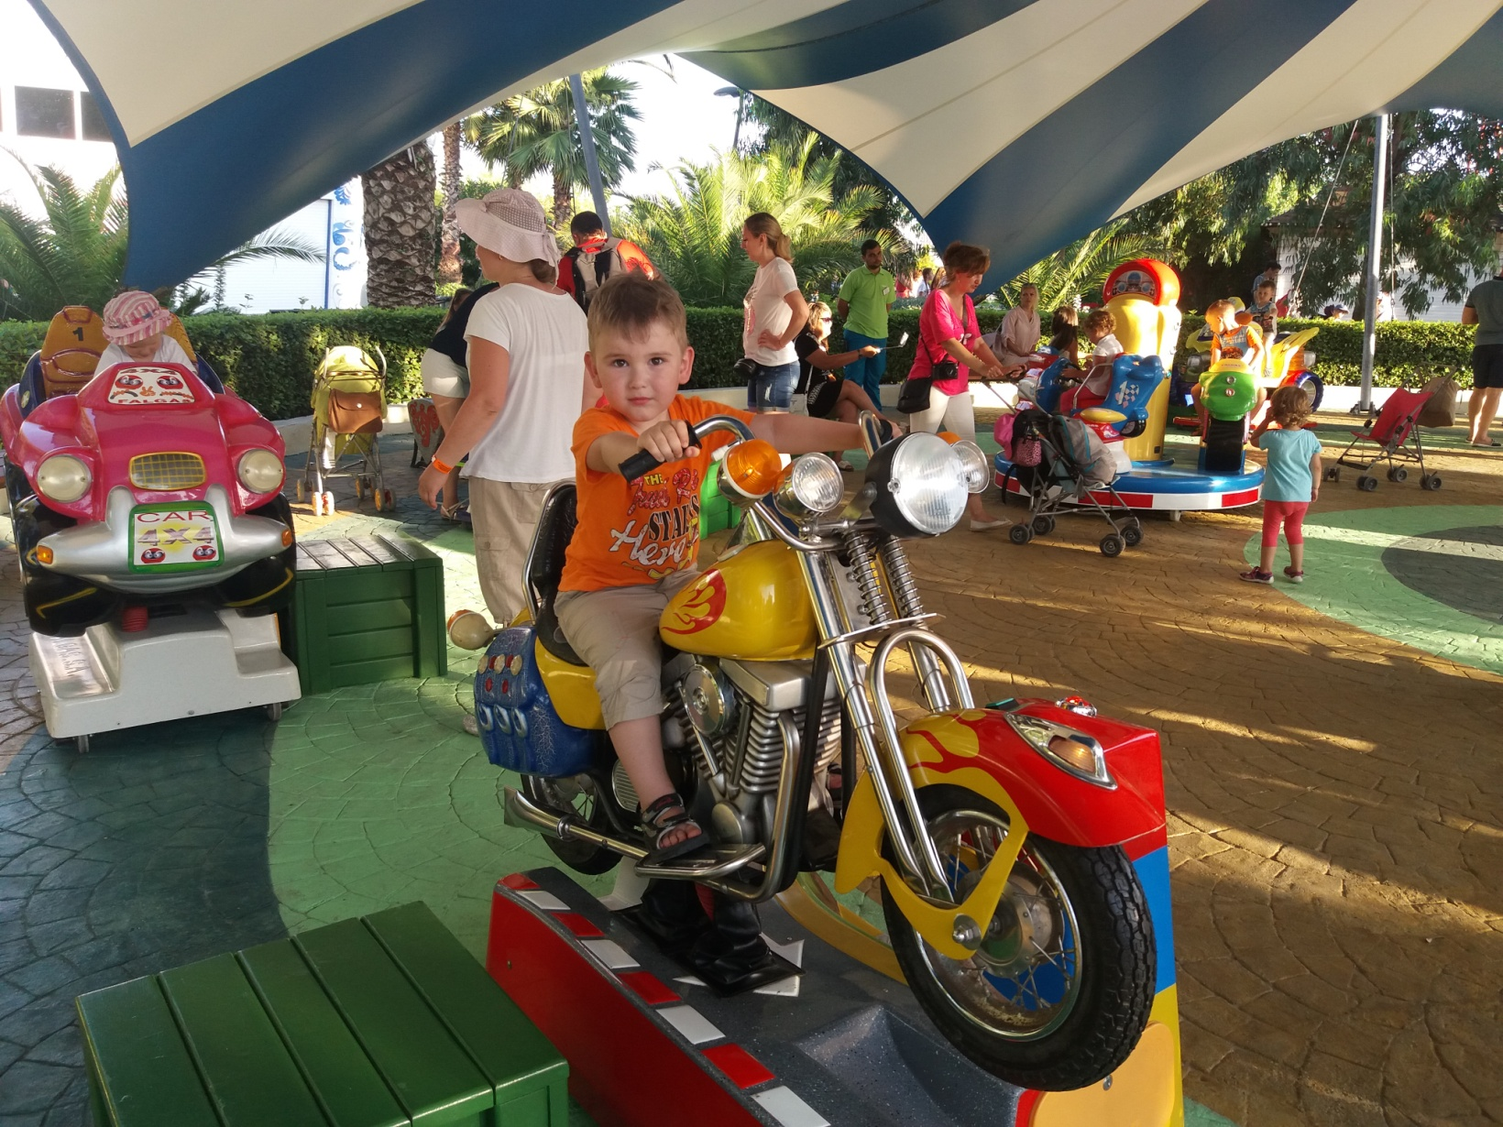
Аттракцион «Машинки». Я тоже покатался.

Slide 6
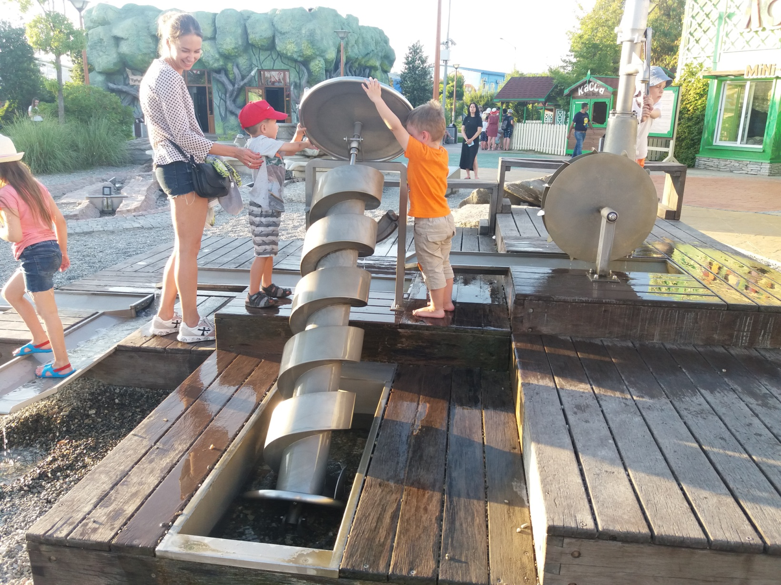
Я не запомнил как называется этот аттракцион,
но там можно всё потрогать, покрутить и посмотреть как работает.

Slide 7
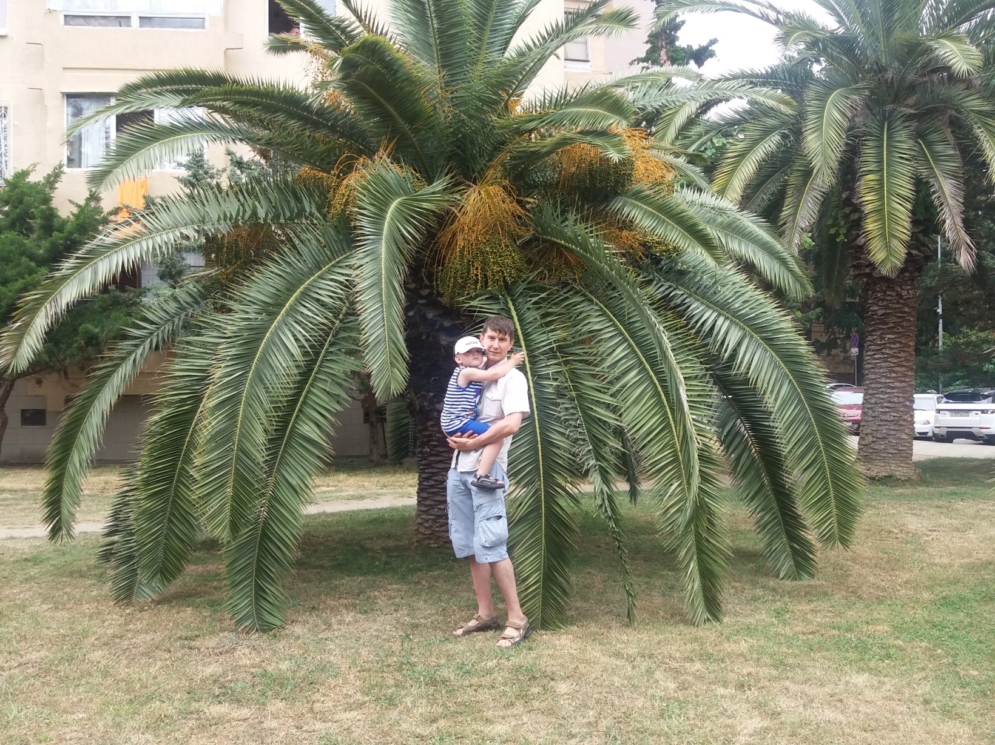
В городе Сочи прямо на улицах растут настоящие пальмы,
а на пальмах – настоящие финики.

Slide 8
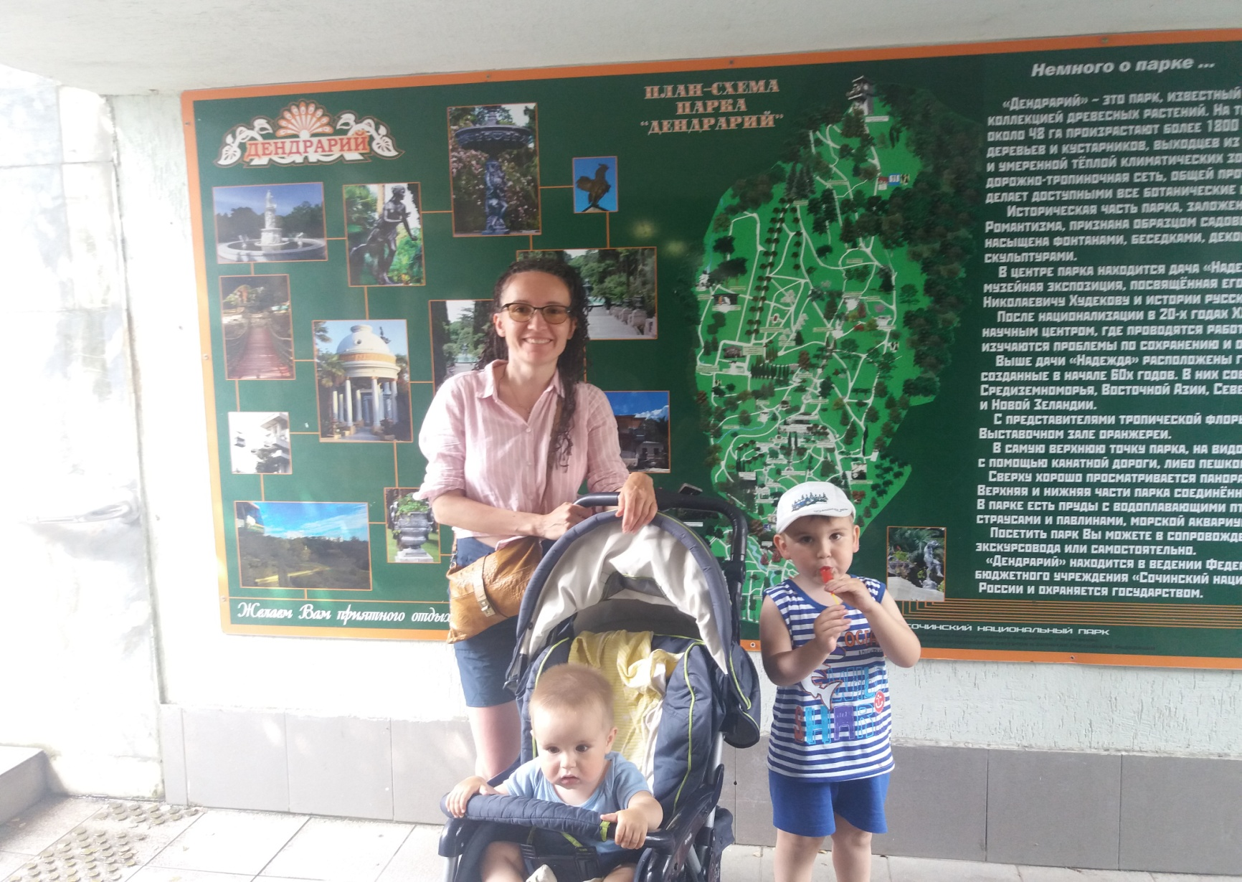
Это мы пошли на экскурсию в парк «Дендрарий»,
потому что мама очень любит всякие красивые растения и цветы.

Slide 9
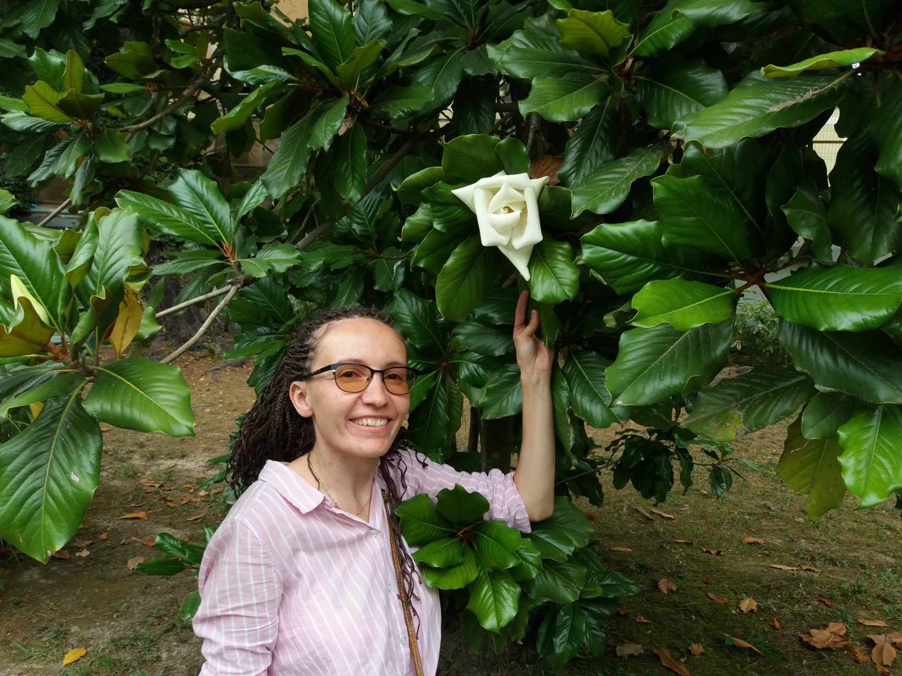
Самое красивое дерево в парке – это магнолия.
У этого дерева большие красивые цветы и они вкусно пахнут.

Slide 10
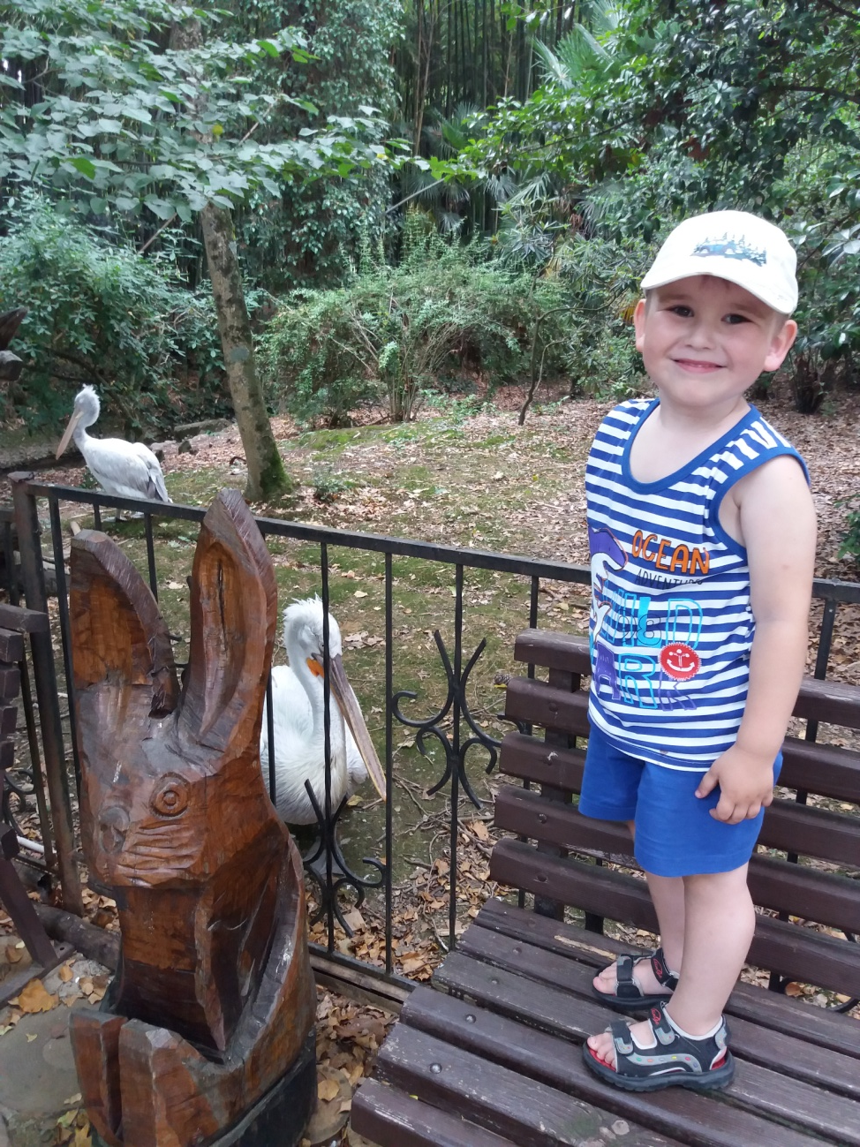
И ещё в парке есть мини-зоопарк, где живут пеликаны, выдра, дикобраз.
А лебеди, куропатки, петухи и курочки свободно гуляют по всей территории.
Пеликанов я сам покормил.

Slide 11
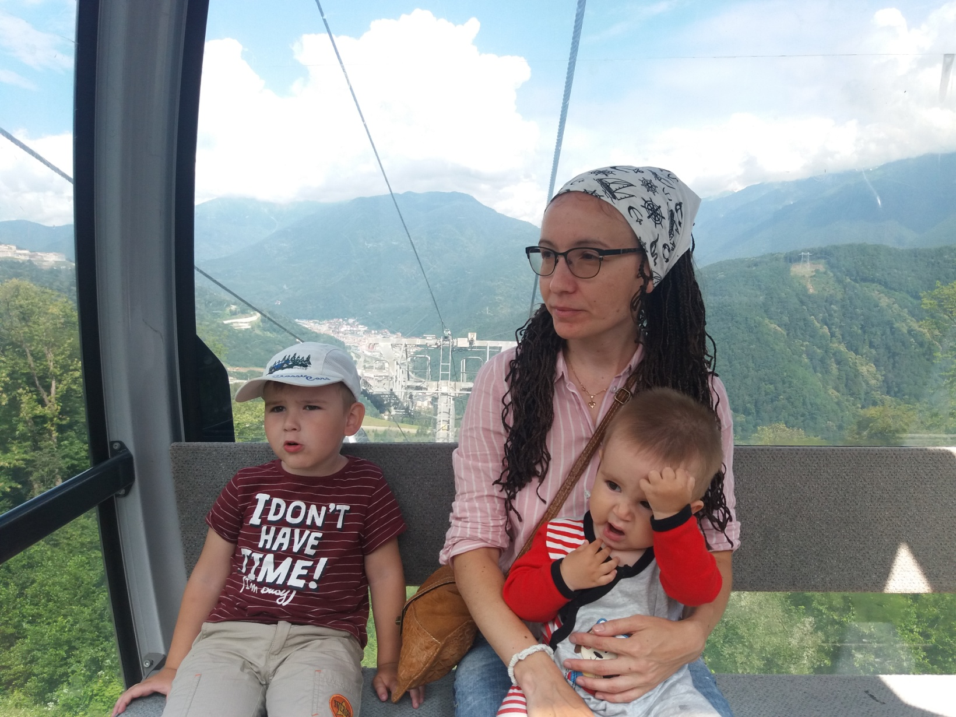
Мы поднимались в горы. Место называется Роза Хутор,
находится на высоте + 560 метров над уровнем моря.
Прокатились на канатной дороге на высоту + 1 170 м. до Розы Плато

Slide 12
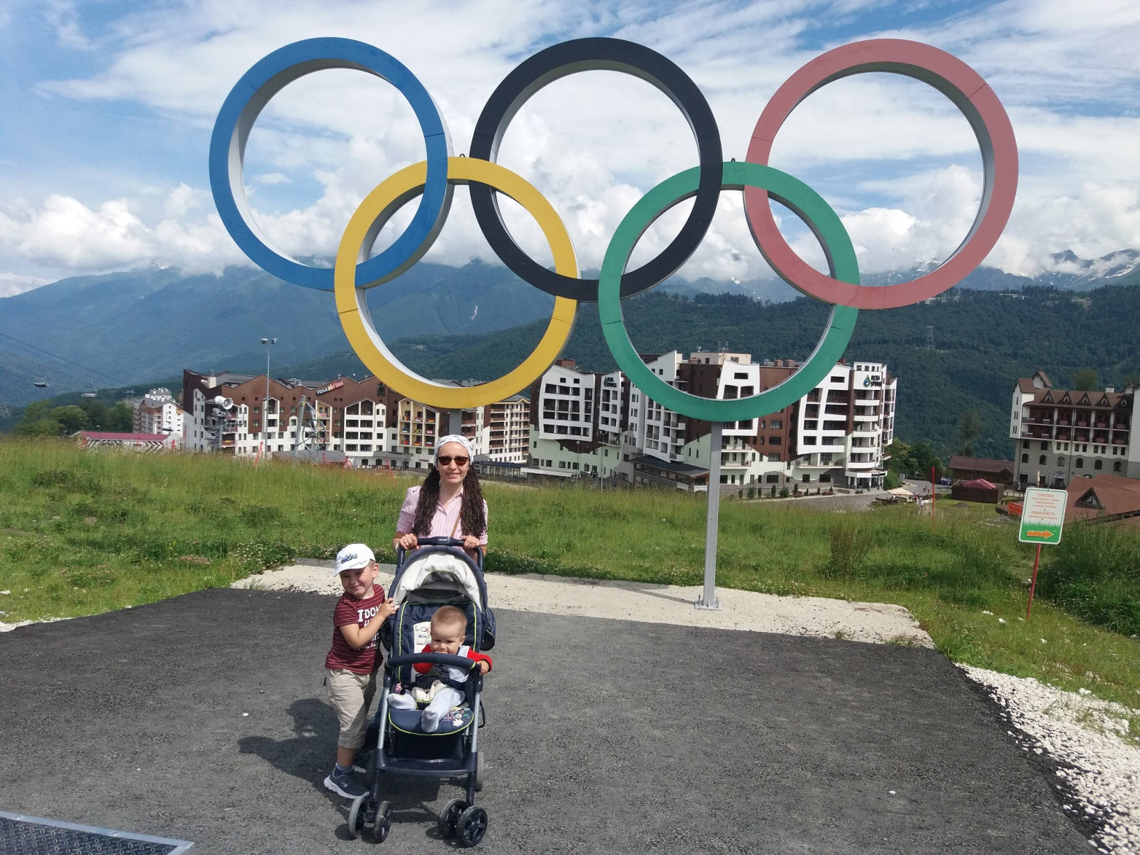
Все дороги, гостиницы, магазины и кафе, канатная дорога и всё,
что находится на Розе Хутор строилось для проведения
Зимних олимпийских игр 2014 года.

Slide 13
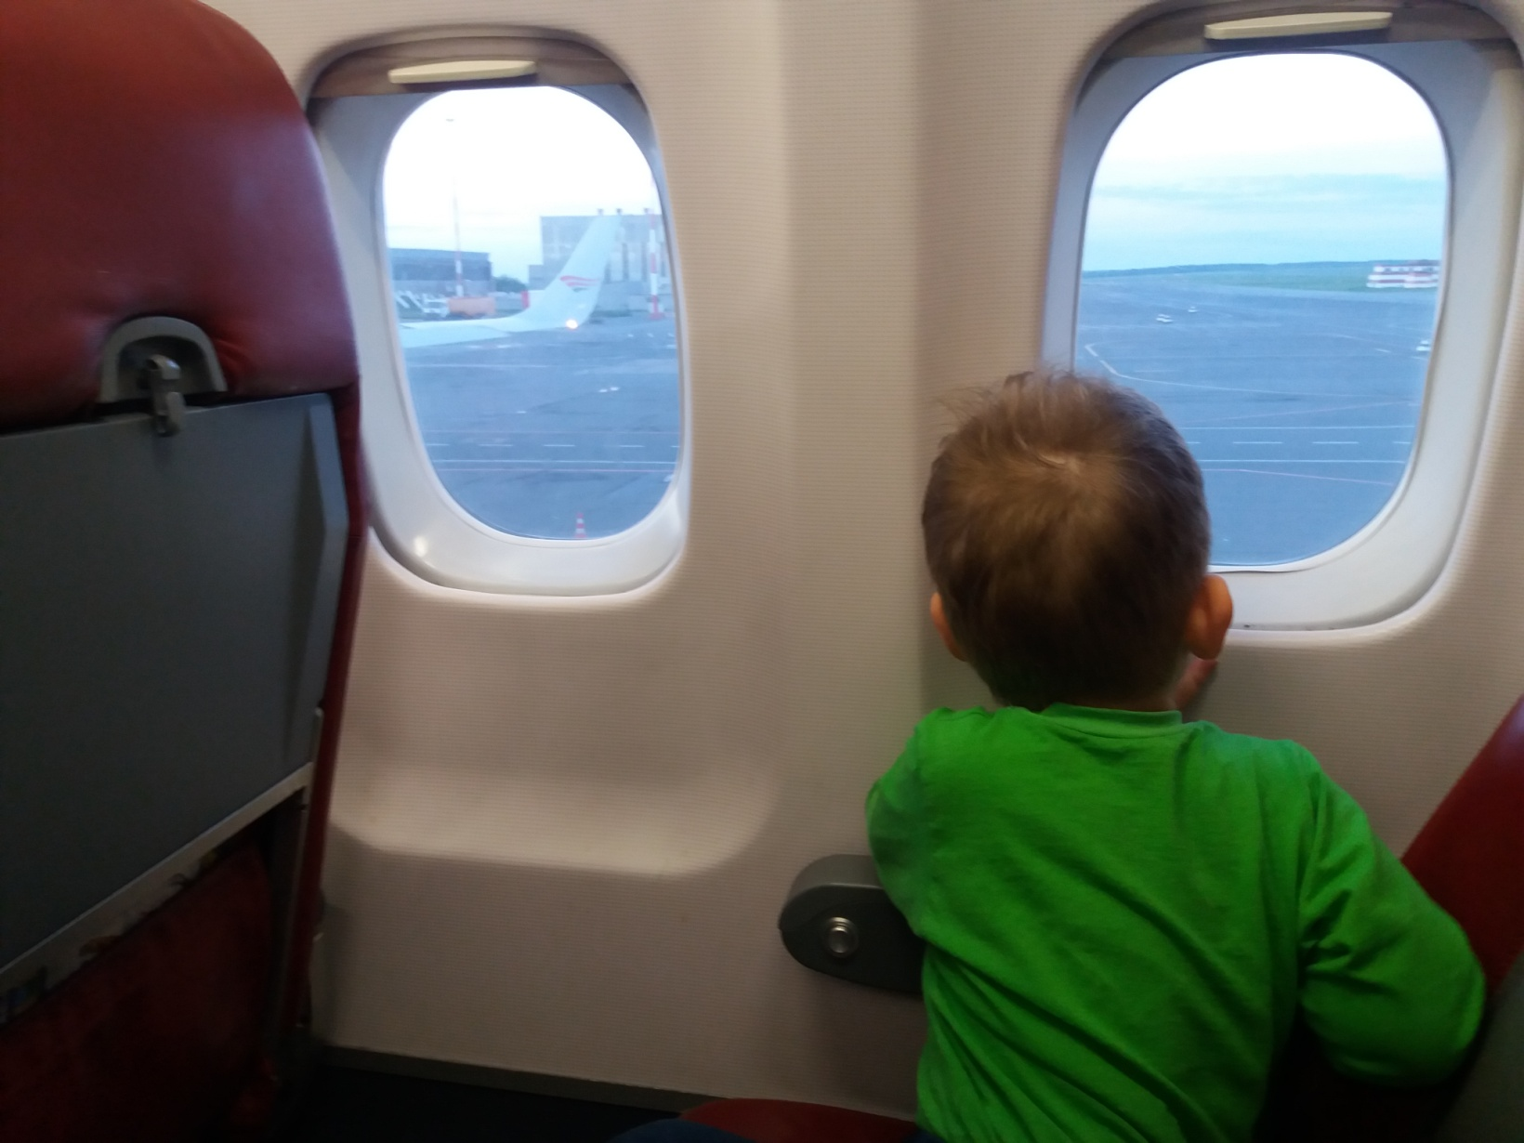
А добирались мы до Сочи и вернулись обратно на самолёте.
Мне в Сочи очень понравилось и мы обязательно туда вернёмся.

